Slide 1

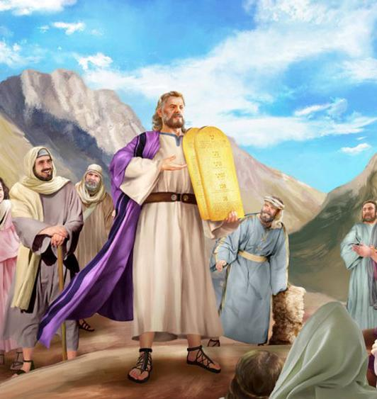
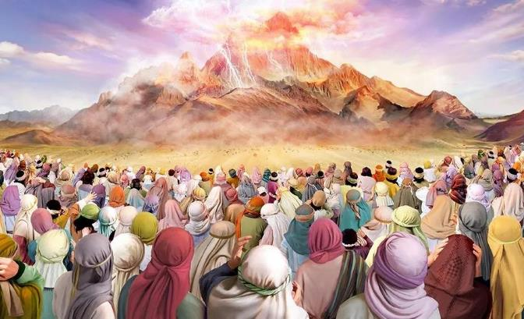
シナイでの契約
2025年8月23日 第8課

Slide 2
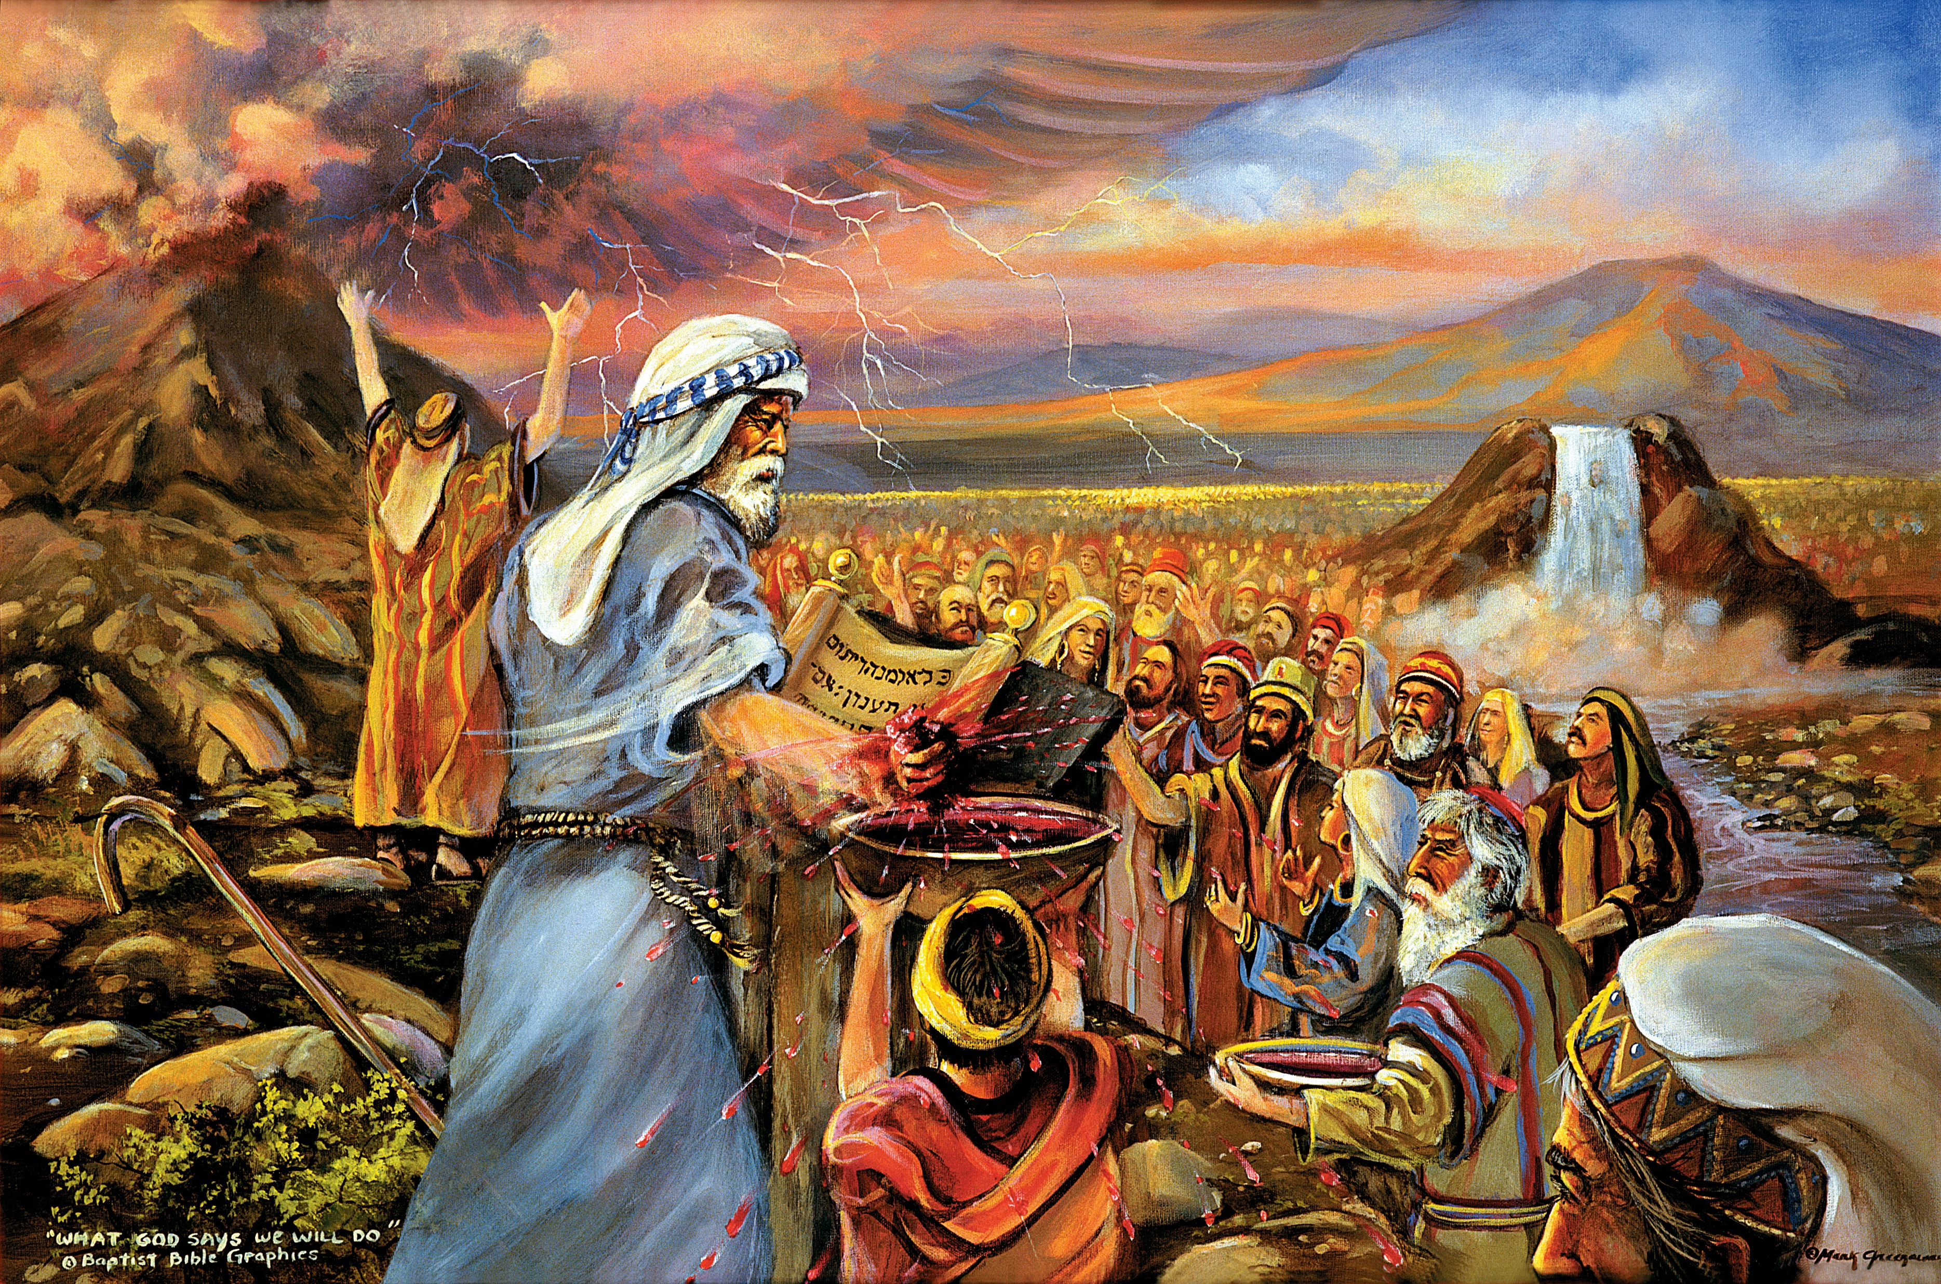
『あなたがたは、わたしがエジプトびとにした事と、あなたがたを鷲の翼に載せて わたしの所にこさせたことを見た。それで、もしあなたがたが、まことに わたしの声に聞き従い、わたしの契約を守るならば、あなたがたはすべての民にまさって、 わたしの宝となるであろう。全地はわたしの所有だからである。あなたがたはわたしに対して祭司の国となり、また聖なる民となるであろう』。
出エジプト記 19:4–6 口語訳

Slide 3
あなたたちは見た／わたしがエジプト人にしたこと／また、あなたたちを鷲の翼に乗せて／わたしのもとに連れて来た ことを。
今、もしわたしの声に聞き従い／わたしの契約を守るならば／あなたたちは すべての民の間にあって／わたしの宝となる。世界はすべてわたしのものである。
あなたたちは、わたしにとって／祭司の王国、聖なる国民となる。』
出エジプト記 19:4–6 新共同訳

Slide 4

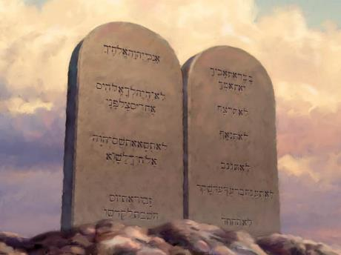
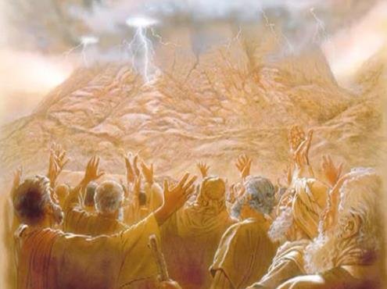








紅海の渡河はイスラエルにとって一つの節目でした。二つ目の節目は、神ご自身の口を通して律法が宣べ伝えられたことです。
その瞬間、イスラエルは聖なる国家として誕生し、その存在を律する法則を授かった。
しかし、それらは単なる宗教的、民事的、あるいは健康に関する法律以上のものでした。これらすべての法の基盤となる十戒は、神の本質そのものを反映しており、それゆえイスラエルだけで なく、神の子であるすべての人々に適用されるのです。
律法はどのように伝えられたか:
  シナイ山にて (出エジプト記 19:1-8)
  賜物を受ける準備 (出エジプト記 19:9-25)
  十戒という賜物 (出エジプト記 20:1-17)
律法の意味:
  神の律法のさまざまな機能
  神の約束としての律法
  目的としての律法

Slide 5

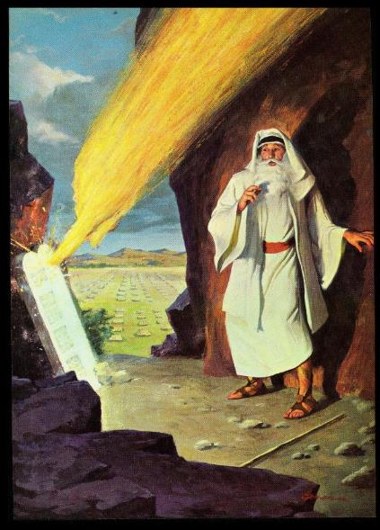
律法は
どのように
伝えられたか

Slide 6

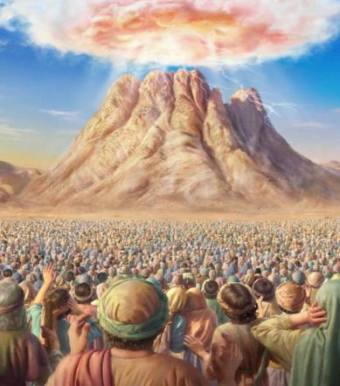
シナイ山にて
『あなたがたは、わたしがエジプトびとにした事と、あなたがたを鷲の 翼に載せてわたしの所にこさせたことを見た。(出エジプト記 19:4)
なぜ神はイスラエルをエジプトから連れ出したのか？
主に仕えるため（出 5:1、 7:16、 8:1、 20; 9:1, 13;、10:3）。そうする ことで、彼らは大きな恩恵（カナンの地を含む）を受けることになる。
エジプトを出てから3か月後、彼らはシナイ山の近くに宿営しました。そこでイスラエル国家建国の基盤が築かれました。神は彼らと契約を 結ぶことを提案し、彼らはそれを受け入れました（出19:1-8）。
契約を受け入れることによって、イスラエルは何になるのか（出19:5-6）。
聖なる民
彼らは自らを神に 献げ、神のご性質を明らかにする。
祭司の王国
彼らは他の人々を神と 結びつけ、神の掟を 教える。
神の特別な宝
神はイスラエルを、神に ついての知識で世界を啓蒙する水路とされる。

Slide 7
神の「特別な宝」になったと想像して みてください。それにはどんな特別な 権利が含 まれ、あなたはどんな特別な 責任を担うことになるのでしょうか。

Slide 8

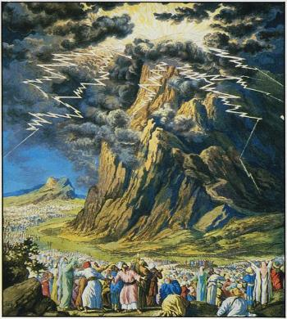
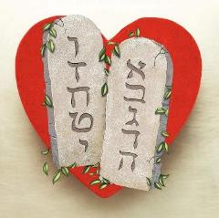
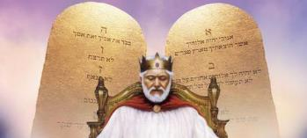
賜物を受ける準備
シナイ山は全山煙った。主が火のなかにあって、その上に下られたからである。その煙は、 かまどの煙のように立ち上り、全山はげしく震えた。(出エジプト記 19:18)
シナイ山における神の律法の示しは、壮大で恐ろしいものでした （ヘブ12:18-21）。そのような事態に備えている人は誰もいません。 ですから、人々は神の栄光に飲み込まれないよう、事前に身を清め、 適切な距離を保つ必要がありました（出19:10-12）。
なぜこのような演出が必要だったのでしょうか?
神が彼らに語ろうとしていた言葉は、神自身の性質の現れでした。それに従うことは命であり、従わないことは死です。イスラエルは「契約の言葉、十戒」（出34:28）の重大さと重要性を十分に認識する必要がありました。
この法律には 2 つのバージョンが記録されています。 1 つは出エジプトの初めに記録されたもので、 もう 1 つはカナンに入る前のモーセの最後の説教の 一部として記録されています。
一見恐ろしいように思えるかもしれませんが、律法は神の最も優れた性質である愛を反映しています
（ロマ 13:10）。

Slide 9
十戒は神の愛のあらわれであるという 考えを、あなたはどう理解していますか。神の 愛は、十戒の中に
どうあらわれているでしょうか。

Slide 10
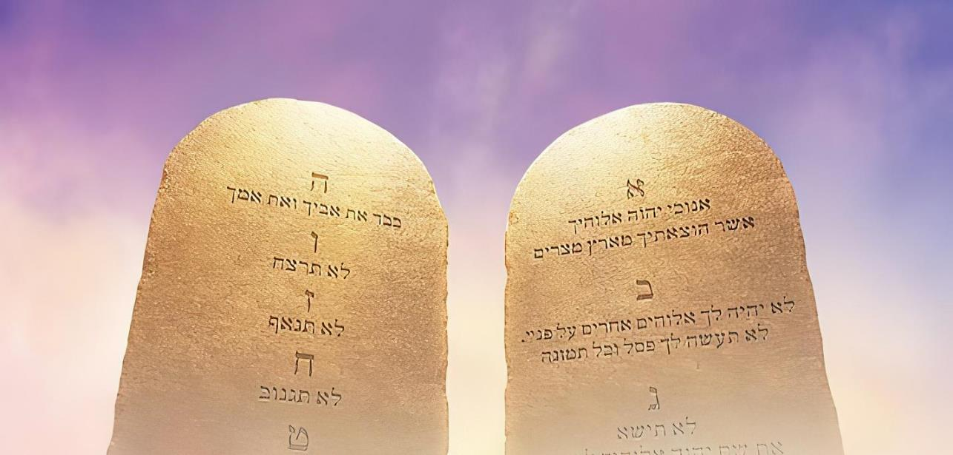

十戒という賜物
「わたしはあなたの神、主であって、あなたをエジプトの地、奴隷の家から導き出した者である。(出エジプト記 20:2)
神は律法を導入し、その主な役割を明らかにされました。「わたしはあなたを罪から贖った。それゆえ、あなたは今からこれを行わなければならない。」（出 20:2）律法を守ることは、私たちにとって贖いへの応答です。 それは、受けた愛に対する愛の応答なのです。
愛は律法を完成するものである。(ロマ 13:10)
神を愛する（申6:5、出20:3-11）
隣人を愛しなさい（レビ19:18、出20:12-17）
利己的な欲望によって人格が汚されることの ないように、自分自身を尊重しましょう。
安息日を敬い、主の休息と礼拝の日としましょう
私たちの生活の中で神を第一に 考え、神を敬い、崇拝しましょう。
神を偶像に置き換えることなく 敬う
神の名、評判、そして人格を敬う
両親を尊敬する
生命を尊重する
結婚を尊重する
人々の財産を尊重する
他人の評判を尊重する

Slide 11
出エジプト記20:1～17を読んでください。 十戒の原則は何ですか。
また、 十戒はどのように
構成されていますか。

Slide 12

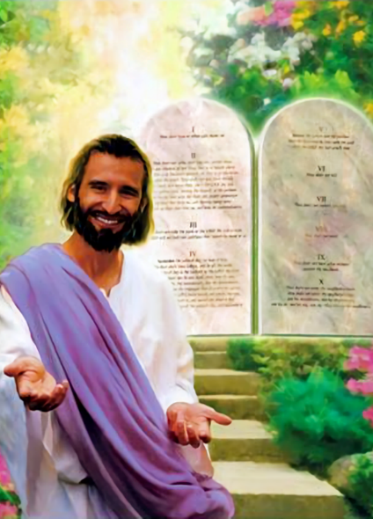

律法の意味

Slide 13


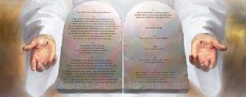

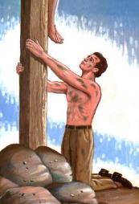
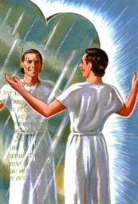
神の律法のさまざまな機能
このようにして律法は、信仰によって義とされるために、わたしたちを
キリストに連れて行く養育掛となったのである。 (ガラテヤ人への手紙 3:24 )
法律の機能にはどのようなものがありますか?
救いは律法の機能ではありません（ガラ2:16）。律法は私たちの罪を映し出す鏡のようなものです（ヤコ1:23-25）。
それは私たちを 悪から遠ざけます （詩119:104）
それは私たちに知恵を与えます（申4:6）
それは私たちに自由を 与えます （ヤコ2:12）
それは私たちに平安を与えて くれます （詩119:165）
神は私たちに繁栄を与えてくださいます（ヨシ1:8）
イエスは私たちの罪を指摘されます （ロマ7:7）
私たちを キリストへと導く （ガラ3:24）
鏡を割っても汚れは消えませんし、無視しても 消えません。しかし、「鏡」（律法）がなければ、私たちは自分が罪に汚れていることに気づかず、「ハンカチ」（キリスト）による清めが必要な ことにも気づかないでしょう。
聖書は明確に述べています。律法は善であり（ロマ7:12）、 律法について思いを巡らすことは喜びです（詩1:2）。「ああ、 私はあなたの律法をどれほど愛していることでしょう。私は 一日中、律法について思いを巡らせています。」（詩119:97）

Slide 14
あなたは神の律法に従おうと努力して、どれほど成功してきましたか。あなたの救い の根拠となるのに十分なほど成功を収めてきましたか。もしそうでないなら、なぜ福 音が必要なのでしょうか。

Slide 15


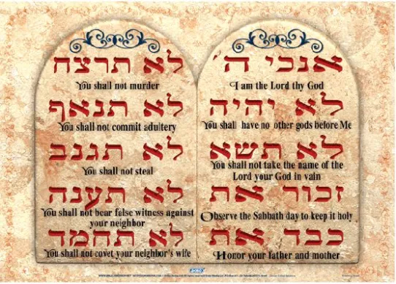

神の約束としての律法
「そして神はあなたたちに、十の言葉を告げ、あなたたちに守るように命じ、それを二枚の石の板に書き記した。」（申命記4:13、ヘブライ語原文）
ヘブライ語では、十戒は3回言及されており、「十の言葉」と呼ばれています（出34:28、申4:13、10:4）。
考えてみましょう。「約束します」と誰かに言うとき、 それは何を意味しているのでしょうか？
実際のところ、私たちはあなたに何かを与えるのではなく、約束をしているだけです。具体的な行動を起こすことを 約束しているのです。
したがって、ヘブライ語の語源「dabar」は「言葉」または「約束」と翻訳できます。
例:「（神が）そのしもべモーセによって仰せられたその良き約束[dabar]は皆一つもたがわなかった。 [dabar]。」(王上8:56)
十戒は神が私たちに対して立てた10の約束であり、私たちを正しい道に導く ことを目的としています。

Slide 16
律法はどのように私たちをイエスへと 導くのでしょうか。つまり、律法は 私たち自身に ついて何を明らかにして くれるのでしょうか。それは私たちを 確かにイエスに導くも のと なるのでしょうか。

Slide 17

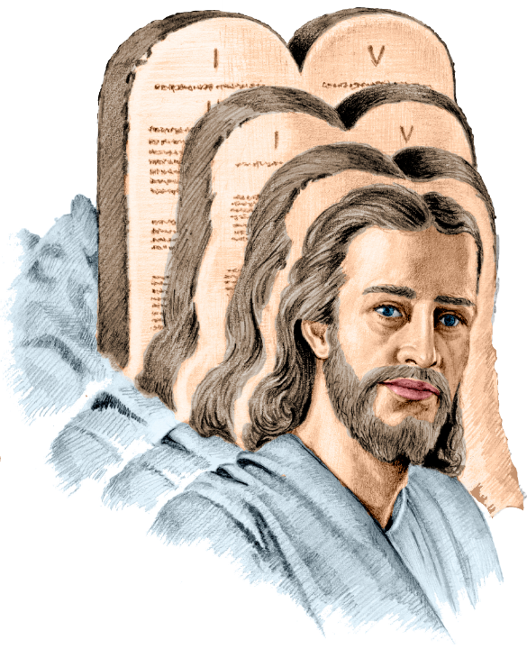
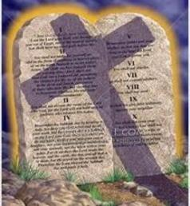
神の約束としての律法
キリストは、すべて信じる者に義を得させるために、 律法の終りとなられたのである。(ローマ人への手紙 10:4)
ローマ人への手紙10章4節でパウロが律法に適用した「終わり」という言葉は「テロス」です。この言葉の意味は何でしょうか。
主要な意味は、限界または目的として示される点です。含意（二次的な意味）：結論、終結、結果、目的。具体的な意味は、それが使用される文によって決定されます。
これを「キリストは律法の終焉である」と訳すと、イエスの死以来、もはや律法は存在しないことになります。したがって、罪は存在しないことになります。パウロは自ら矛盾していることになります（ロマ7:7）。
「律法の終点（指し示すポイント）はキリストである」と訳すなら、パウロの訳は一貫しています。なぜなら、律法は今も効力を持ち、私たちをキリストへと導くからです（ロマ3:31、ガラ3:24）。

Slide 18

EGホワイト （人類のあけぼの 第２７章）
「律法は、このとき、ヘブル人だけのために 語られたのではなかった。神は彼らに栄誉を 与えて、ご自分の律法の守護者また遵守者と されたが、それは全世界のための聖なる委託として保持すべきものであった。十戒は、全人類に適用されるのであって、すべての人の教えと統治のために与えられたのである。十戒は、 短くて、簡潔で、権威があって、神と人とに 対する人間の義務を網羅し、その全部は愛と いう根本的な大原則に基づいている。」

